Slide 1
第二章 地球大气的成分及分布
2.1 干洁大气
2.2 大气中的水汽
2.3 大气气溶胶

Slide 2
2.2 大气中的水汽
1
大气湿度的表示方法
2.1 混合比与比湿
2.2 水汽压
2.3 水汽密度
2.4 相对湿度
2.5 露点和霜点
重点
难点
2
湿空气的状态方程
3
水汽的分布——了解

Slide 3
2.2 大气中的水汽
水汽在大气中的比例很小，仅0.1%~3%。
大气中最活跃的成分，重要的温室气体。
水汽积极地参与了对流层内天气现象的形成和消散。
大气中的水汽只占全球总水量的0.001%，海洋储存了97.6%，中国处于欧亚大陆东南部，水汽主要来源于南海和印度洋。

Slide 4
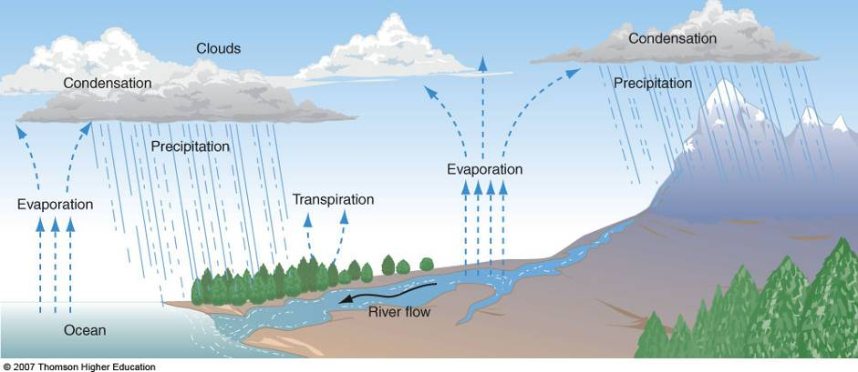
2.2 大气中的水汽
地球上的水分循环

Slide 5
一、大气湿度的表示方法
湿空气：水汽和干空气的混合气体。
空气湿度：表示湿空气中水汽含量的物理量。
称重法：测量水汽含量的最基本方法，即直接测量一定体积湿空气中的水汽质量和干空气质量，⇒混合比与比湿，其他湿度参量是导出量。
1. 混合比与比湿
2. 水汽压
3. 水汽密度
4. 相对湿度
5. 露点和霜点

Slide 6



1. 混合比r与比湿q
混合比r：水汽与干空气的质量比，即
(2.2.1)
比湿q：水汽与湿空气的质量比，即
(2.2.2)
r和q有对应关系：
通常大气中的混合比和比湿都小于0.04，因此可以认为 ，单位为g/g或者g/kg。

Slide 7







2. 水汽压e
水汽压：大气中水汽的分压强，以e表示 。
假设湿空气中水汽的摩尔分数为：
水汽的分压强是
(2.2.3)
定义 ，由(2.2.3)式可导出
由此，水汽压与混合比及比湿的关系为：
(2.2.4)
(2.2.5)
由于大气中通常 e<60 hPa，所以可以认为

Slide 8




饱和水汽压
纯水汽的饱和水汽压e_{s}：一定温度下纯水汽与水（冰）处于相态平衡时的水汽压，仅与温度有关。
理论上， e_{s} 随温度的变化可由克拉伯龙-克劳修斯方程决定，即
(2.2.6)
在实际工作中，常采用简单的Tetens经验公式（或查表法）计算水面和冰面的饱和水汽压：
水面：
(2.2.9a)
(2.2.9b)
冰面：
Notes:
Tetens：提顿斯。Bolton指出，在低温下(2.2.9a)式的误差较大，求0℃以下的水面饱和水汽压时，采用下式比较合适。
在一般情况下，Tetens经验公式已能满足对精度的要求。
水面和冰面的常数不同，反映了同温度下冰面饱和水汽压＜水面饱和水汽压的事实，在云雾降水的形成发展中具有重要意义。

Slide 9
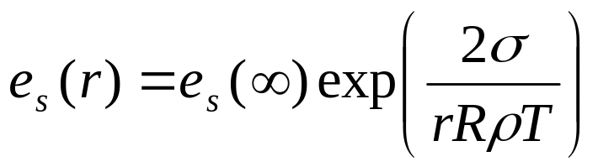
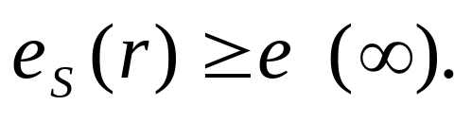
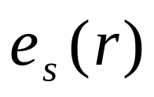
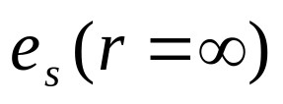
饱和水汽压
深度知识（参考）
Theoretical analysis (Kelvin’s formula) shows that the
saturation vapor pressure over a curved surface
is HIGHER than the saturated vapor pressure over a planar surface
Where, σ is water vapor surface energy.

Slide 10


饱和水汽压
一个大气压下，纯水汽的饱和水汽压与湿空气的饱和水汽压误差小于1％。因此，饱和水汽压就是指一定温度下湿空气中所能容纳的水汽分压强。
饱和混合比和饱和比湿的计算公式为：
(2.2.12a)
(2.2.12b)

Slide 11


3. 水汽密度
在常温、常压下，纯水汽可以看成是理想气体，其状态方程是
(2.2.13)
上式中， 是水汽的密度， 是水汽的比气体常数。
假设上式对湿空气中的水汽也适用，利用干空气的比气体常数 ，水汽密度可写成
(2.2.14)
它表示单位体积湿空气中含有的水汽质量，也称为绝对湿度，单位为g/m³。

Slide 12


4 相对湿度
相对湿度：一定温度和压强下，水汽和饱和水汽的摩尔分数之比，即：
(2.2.15)
相对湿度与混合比、比湿的关系：
(2.2.16)

Slide 13
5 露点和霜点
对于一定质量的空气，若令其定压冷却，则q，r和e都保持不变，饱和水汽压e_{s}(T)却因温度的降低而减小。当e_{s}(T)=e时，空气达到饱和。
露点T_{d}：湿空气定压降温达到饱和时的温度。
霜点T_{f}：如果是对于冰面饱和，则就是霜点。
◆ 极为纯净的大气中，凝结和凝华过程都不容易发生，有可能达到过饱和状态。然而，大气中总含有丰富的凝结核或固体表面，气温降到露点就会在凝结核或固体表面上凝结，因而大气的相对湿度一般不超过101％。
◆ 露点完全由空气的水汽压决定，在等压冷却过程中水汽压不变，露点也不变，
所以它在等压过程中是保守量。可由露点仪直接测得。

Slide 14
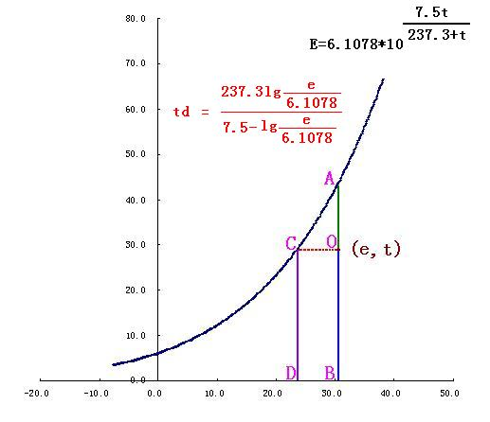
练习：气温为3℃，相对湿度为30%，求露点。

Slide 15
小 结
湿度参量
名称 | 惯用 符号 | 单位 | 测量方法 | 应用
混合比 | r | g/g, g/kg | 绝对法（称重法） | 因在气块无相变的绝热过程中保持常量，故常用于理论计算
比湿 | q
水汽密度 | ρ_{v} | g/m³, kg/m³ | 绝对法（称重法） | 表示水汽绝对含量，常用于理论计算
水汽压 | e | hPa | 通风干湿表 | 表示水汽绝对含量
露点 | T_{d} | ℃ | 露点仪 | 预报露、霜、云和雾等现象是否出现
霜点 | T_{f}
相对湿度 | U_{w}, U_{i} | % | 通风干湿表和毛发湿度计 | 表示空气接近饱和状态的程度，也可用来推算其他湿度参量
Notes:
其中，相对湿度表示空气接近饱和的程度，是相对量；其余的都表示水汽的绝对含量。

Slide 16



二、 湿空气的状态方程
湿空气（水汽和干空气组成的混合理想气体）的平均摩尔质量为：
由此得出湿空气的比气体常数：
所以湿空气的状态方程为：
(2.2.17)
(2.2.18)
(2.2.19)
ρ为湿空气的密度
在同一压力和温度下，湿空气的密度比干空气的小，含有的水汽越多，密度越小。
Notes:
摩尔质量=质量/摩尔数，Md为干空气的平均摩尔质量，是个常数，Md=28.9644*10（-3）。R*为摩尔气体常数。

Slide 17






二、 湿空气的状态方程
引入虚温的定义：
湿空气的状态方程为：
引用虚温后，湿空气便可看成干空气，可用干空气的状态方程来表示。
另外可写出湿空气的比定压热容和比定容热容，分别为：
在精度要求不高时，为使运算简便一些，可认为：
(2.2.20)
(2.2.21)
(2.2.22)
Notes:
在同一压力下，使干空气的密度等于湿空气的密度时，干空气所应具有的温度。

Slide 18
三、 水汽的分布
温度高有利于水面的蒸发，在温暖的大片水面附近，水汽含量较高；寒冷水源的区域水汽含量少。一般来说，热带地区大气内的水汽含量最多，随纬度的增加而减少。
对流层内水汽一般随高度减小，但有时可观测到逆湿现象。
平流层内水汽分布比较均匀，含量较小（贝母云和夜光云）。

Slide 19
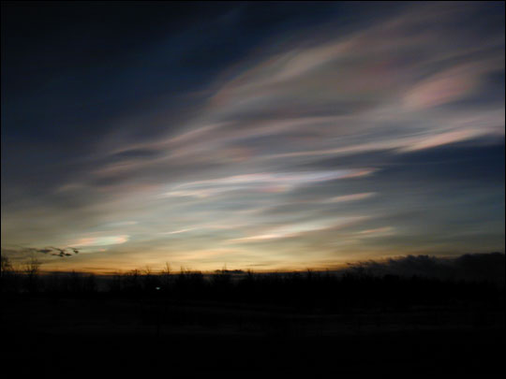
Polar Stratospheric Clouds (PSCs)
(Sweden, January 2000; from NASA website)
In winter the polar stratosphere is so cold (－80℃ or below) that certain trace atmospheric constituents can condense.
These clouds are called “polar stratospheric clouds” (PSCs).

Slide 20
小 结
重点
1
大气湿度的表示方法
2.1 混合比与比湿——基本量
2.2 水汽压
2.3 水汽密度
2.4 相对湿度
2.5 露点和霜点
导出量
2
湿空气的状态方程
3
水汽的分布

Slide 21
第二章 地球大气的成分及分布
2.1 干洁大气
2.2 大气中的水汽
2.3 大气气溶胶

Slide 22
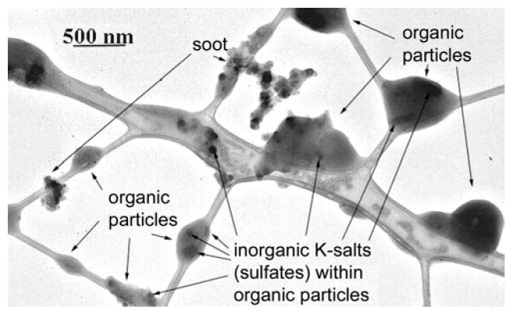
2.3 大气气溶胶
气溶胶：指大气中悬浮着的各种固体和液体粒子。

Slide 23
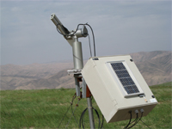
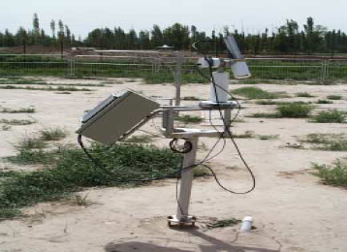
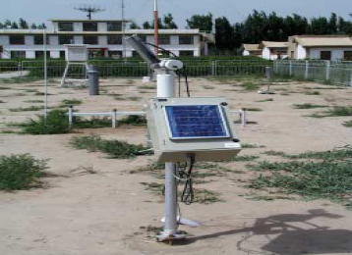
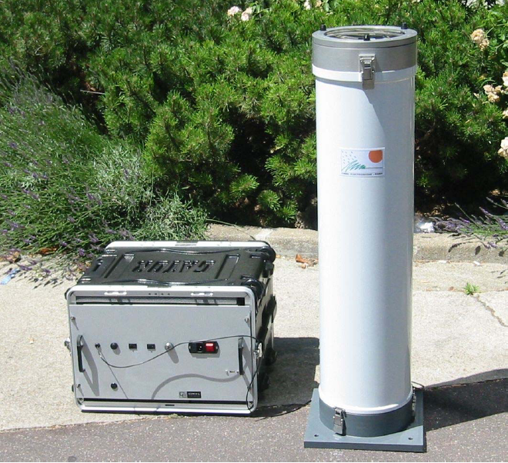
大气气溶胶的观测—地基
太阳光度计CE-318和激光雷达 CAMLTM CE 370-2

Slide 24
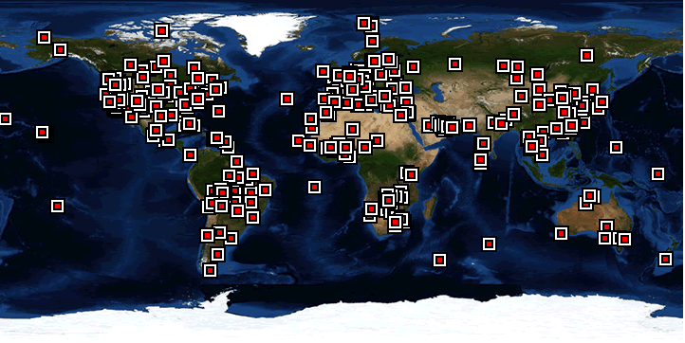
全球太阳光度计观测网（180个）

Slide 25

2.3 大气气溶胶
1. 气溶胶的分类
1) 云降水学分类（按尺度大小分类）
  爱根核：r < 0.1 μm
  大粒子：0.1 μm < r < 1.0 μm
  巨粒子： r >1.0 μm
2）大气环境学分类
TSP、降尘、PM10、PM2.5、尘粒、粉尘、灰等。
Notes:
TSP:总悬浮颗粒物，r在100um以下。

Slide 26
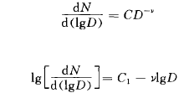
2.3 大气气溶胶
2. 气溶胶粒子的谱分布
谱分布：表示粒子浓度与粒子大小之间的函数关系。
Junge谱
或
广义Γ谱（Deirmandjian 谱):
dN(r)/dr = a rª exp (-b r^{v} )

Slide 27
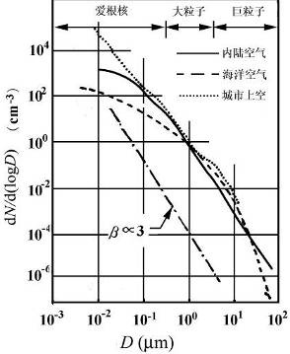
2.3 大气气溶胶
2. 气溶胶粒子的谱分布

Slide 28
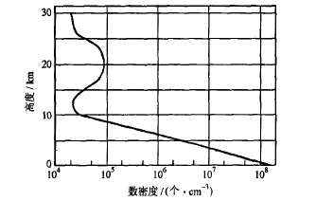
2.3 大气气溶胶
气溶胶粒子的垂直分布

Slide 29
2.3 大气气溶胶
3. 大气气溶胶的来源
(1) 土壤，岩石风化及火山喷发的尘埃
(2) 烟尘及工业粉尘
(3) 海沫破裂干涸成核
(4) 气-粒转化
(5) 微生物、孢子、花粉等
(6) 宇宙尘埃

Slide 30

2.3 大气气溶胶
4. 大气气溶胶在大气过程中的作用
云、雾降水:
可作为水汽凝结和凝华以及水滴冻结的核心，即凝结核、冰核、凝华核。
(2) 辐射效应：
吸收和散射太阳辐射，影响大气温度的垂直分布。
(3) 光学效应
对太阳光的散射和吸收，会影响大气能见度。还会影响天 空颜色。一些光学现象的出现，也与它们的作用有关。
(4) 对大气电学特性的影响
(5) 在大气化学过程中的作用

Slide 31
大气气溶胶的辐射效应
直接辐射效应
间接辐射效应
  第一间接辐射效应
  第二间接辐射效应
半直接辐射效应

Slide 32
1. 直接辐射效应
气溶胶粒子对太阳辐射的吸收和散射
存在的问题：量化这个影响值的过程却进展缓慢,并且至今并未很好的得到解决。
区域气溶胶直接辐射强迫主要是由其粒子的光学特性、区域地表反照率以及气溶胶垂直分布决定的,当气溶胶类型为吸湿性粒子,还和当地水汽含量有关。

Slide 33
2. 间接辐射效应
第一类间接效应：由于气溶胶粒子增加,在水汽含量一定时,使云滴增加而云滴粒子减小的作用。
在低层大气中,水汽凝结在悬浮在空气中的气溶胶粒子上,就形成了云滴。所以,气溶胶粒子的浓度、大小以及吸湿性都会对云滴的浓度和大小有直接影响。这些影响进一步改变云的短波辐射效应。特别应指出,当增大凝结核的浓度时,云滴的浓度会随之增大,从而增大了云的短波反照率。所以第一类间接又可以被称为“云反照率”作用。

Slide 34
2.间接辐射效应
第二类间接效应：指由于云滴粒子减小伴随的云滴浓度增大,而可能会减少降水概率,从而改变云的厚度及生命周期。
这种延长云的生命周期以及增大云覆盖率的作用不仅会增强云的短波反射作用,也会增强长波增暖作用。最终的净辐射作用为冷却作用。另外,降水概率的减少可能会进一步改变大气中水汽含量和热量的垂直分布,这将会改变地球的水份循环。

Slide 35
3. 半直接辐射效应
对流层中的气溶胶粒子通过吸收太阳辐射给对流层一个加热效应,从而改变了对流层大气的相对湿度和稳定度，进而改变对流层内云的形成和寿命。

Slide 36
本章小结
重 点
干、湿空气的状态方程
大气湿度的表示方法及相互转换
3. 一些主要痕量成分的分布特征及在大气过程中
的作用

